Slide 1
El Departamento de Postgrado y Especialización
Carmen Simón

Slide 2
Departamento de Postgrado y Especialización
Programa
JAE Intro
Docencia y Formación
Convocatorias Predoctorales
Atracción y retención del talento
Formación de investigadores jóvenes

Slide 3
Programa JAE Intro
AÑO | JAE Intro ORGC | JAE SOMdM | JAE ICU*
2017 | 200.000 | 245.500
2018 | 500.000 | 189.000
2019 | 900.000 | 288.900 | 497.300
2020 | 1.500.000 | 191.400 | 124.550
2021 | 1.550.000 | 258.300 | 602.435
TOTAL | 4.450.000 | 1.173.100 | 1.224.285 | 6.847.385
* Abierta todo el año
¡¡Más becas de hasta nueve meses!!

Slide 4
Comunicación JAE Intro
Página web: https://jaeintro.csic.es/en/ (ES/EN)
Convocatoria en español y en inglés
Vídeos/tutoriales informativos
Campañas en redes sociales
“Info Day” (desde 2020): Celebramos un “info day” telemático con todos los becarios incorporados

Slide 5
Convocatorias Predoctorales

Slide 6
Convocatorias Predoctorales
Año | FPU | FPI | Bolsa de Trabajo | CC.AA. | Fundaciones | Total
2017 | 56 | 223 | 52 | 29 | 13 | 373
2018 | 58 | 183 | 66 | 52 | 9 | 368
2019 | 60 | 201 | 56 | 50 | 14 | 381
2020 | 74 | 181 | 63 | 38 | 9 | 365

Slide 7
Bienvenida al CSIC
- Welcome Pack para doctorandos FPI, PFU, CCAA y para los supervisores (desde 2019)
- Info day para doctorandos FPI, FPU recién incorporados (desde 2021)

Slide 8
Atracción y Retención del talento

Slide 9
Difusión de Convocatorias Predoctorales
- Difusión de Expresiones de interés para atraer solicitantes FPI
Para la convocatoria FPI de 2020 se dio a los investigadores la posibilidad de difundir sus proyectos de investigación en la web y en redes sociales para atraer candidatos.
En total recibimos y difundimos 119 proyectos
- Difusión de Expresiones de interés para atraer solicitantes FPU
Para la convocatoria FPU de 2020 se dio a los investigadores la posibilidad de difundir sus proyectos de investigación en la web y en redes sociales para atraer candidatos.
En total recibimos y difundimos 403 proyectos

Slide 10
Oportunidades para la carrera investigadora
Base de Datos de Expresiones de Interés (BDEI)
https://www.csic.es/es/formacion-y-empleo/oportunidades-para-la-carrera-investigadora

Slide 11
Programa Erasmus+
Para favorecer la incorporación de estudiantes de otros países se ha puesto en marcha un procedimiento de difusión de oportunidades de prácticas en grupos del CSIC a través de la plataforma https://erasmusintern.org/.
Desde el lanzamiento de la iniciativa, en 9 meses hemos ofertado un total de 101 expresiones de interés para acoger estudiantes de Erasmus en diferentes Institutos, Centros y Unidades del CSIC con un promedio de 8 meses de duración aproximada. Paralelamente, contabilizamos un total de 1.200 solicitudes por parte de estudiantes internacionales
Direcciones como RL CONVOCATORIAS ERASMUS+ INTERNSHIP
Para formalizar la incorporación hay que firmar un Learning Agreement (LA) donde se concretan definitivamente las fechas y las condiciones. El LA se firma por las direcciones de los ICU.

Slide 12
Participación en Foros de Empleo de universidades
Dar a conocer el CSIC entre los estudiantes universitarios
Visibilizar la carrera investigadora, las oportunidades profesionales y las posibilidades de formación (TFG, TFM, doctorado, Másteres CSIC-UIMP).
Objetivo: Junto con VORI y los Delegados Institucionales se ha establecido un plan para participar en Foros de Empleo de universidades para difundir la oferta formativa del CSIC.
¡Necesitamos vuestra colaboración y participación!

Slide 13
Red de Doctorandos del CSIC
Apoyo y soporte a la constitución de la Red de Doctorandos del CSIC
La Red de Doctorand@s como indica el nombre es una ‘RED’ creada con el fin de formar una comunidad unida que conecte, ayude y apoye al conjunto de doctorandos/as adscritos a cualquier centro del Consejo Superior de Investigaciones Científicas.
La RED nace en 2019 de la mano de un pequeño grupo de doctorandos que se conocieron en las I Jornadas de Doctorandos del CSIC. Aunque pertenecen a distintos centros de investigación y diferentes ramas del conocimiento, todos comparten inquietudes similares.
¡Necesitamos vuestra colaboración y participación!

Slide 14
Formación y desarrollo del talento

Slide 15
Cursos de formación para doctorandos
2021
17 noviembre. “How to write a Scientific Article”. Miguel Vicente
-269 inscripciones /Asistieron 161
05 mayo. “Workshop Ethics and Integrity in Research“. Lluís Montoliu
-165 inscripciones /Asistieron 94
2022
15 marzo. “Workshop Ethics and Integrity in Research. Lluís Montoliu,
- 96 inscripciones.
Desde DPE se difunden y se emiten certificados de participación
¡Necesitamos vuestra colaboración y participación!

Slide 16
3 ediciones:
Jornada para doctorandos del CSIC
Alta participación
Miles de visualizaciones
Valoración media > 8,3 sobre 10

Slide 17
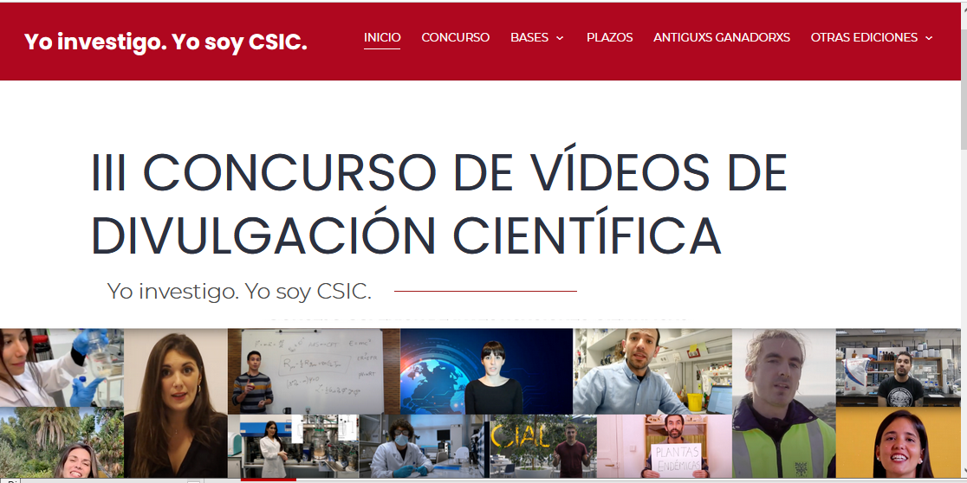
3 ediciones Concurso de divulgación “Yo Investigo. Yo Soy CSIC”
Los objetivos del concurso
Difundir la investigación que se realiza en los grupos de investigación del CSIC
Promover la participación de los doctorandos en actividades de divulgación científica
Premios
Estancias en grupos de investigación internacionales
Asistencia a Cursos y Congresos
https://yoinvestigoyosoycsic.csic.es

Slide 18
2 ediciones del programa de “mentoring” del CSIC
https://programacamino.csic.es/

Slide 19
Cursos de Gabinete de Formación

Slide 20
Cursos Gabinete de Formación organizados por DPE
Carrera científica en el CSIC (2 ediciones)
Desarrollo de liderazgo en la carrera profesional (1 edición)
Curso para supervisores de tesis doctorales (próxima edición)

Slide 22
- Cursos de Alta Especialización del CSIC
Mejora 2020: creación de una lista de suscripción voluntaria para mantenerse informado de los cursos del CSIC, +300 suscritos en 4 meses
- VºBº desde DPE a la docencia del personal del CSIC (ConCiencia)

Slide 23
Alianza CSIC-UIMP
I. Másteres
PROGRAMAS OFICIALES
XIV Edición. Máster Universitario en Alta Especialización en Plásticos y Caucho
V Edición. Máster Universitario en Biodiversidad en Áreas Tropicales y su Conservación
V Edición. Máster Universitario en Biología Molecular y Celular Integrativa
IV Edición. Máster Interuniversitario en Ciencia de Datos / Master in Data Science UC-UIMP
III Edición. Máster Interuniversitario en Física de Partículas y del Cosmos UC-UIMP
I Edición. Máster Universitario en Biología Sintética Integrativa
TÍTULO PROPIO: I edición. Máster en Pandemias, Salud Global y COVID-19
Experto en Biología de virus pandémicos: SARS-COV-2 Experto en Transmisión y Prevención de Enfermedades Pandémicas: COVID-19 Experto en Población, Salud y Pandemias
II. Programa de Doctorado de Ciencia y Tecnología CSIC

Slide 24
Novedades DPE para 2022
Premio Tesis Doctoral
CSIC
Medalla al Mejor Supervisor
Programa
Buddy

Slide 25
DPE en la HRS4R del CSIC
Plan de acción para la implementación del sello 2021-2023
58 acciones a desarrollar por el CSIC
Participación del DPE: 16 acciones
Analysis and Design Working Group

Slide 26
OBTENCIÓN DEL DISTINTIVO HRS4R
HRS4R
CARTA EUROPEA DEL INVESTIGADOR
Y
CÓDIGO DE CONDUCTA PARA LA CONTRATACIÓN DE INVESTIGADORES
OBTENCIÓN DEL DISTINTIVO
- Reputación
- Credibilidad
- Atractivo
CSIC
70 centros en España.
480 a nivel internacional (CNRS, LEIBNIZ, CERN…).

Slide 27
HRS4R strategy in a nutshell
HRS4R is the mechanism to implement the principles of C&C
Voluntary, structured and monitored procedure (continuous assessment)
Based on gap-analysis and action plan
gap analysis
action plan
online publication

Slide 28
I. Principios éticos y profesionales
GAPS | ACCIONES
Comité de Ética | Difusión Formación Actualización de documentos
Antiplagio | Licenciar una herramienta antiplagio
Transferencia | Guía general Interacción investigador - empresas
Divulgación | Premio a la divulgación Criterio en la PCO Web propia
Evaluación/Seguimiento carrera investigador | Sistema de seguimiento

Slide 29
II. Selección y contratación
GAPS | ACCIONES
Transparencia en la contratación | Euraxess
Selección de funcionarios: tribunales | Bolsa de miembros de tribunales Recomendaciones C&C y HRS4R 1/3 tribunales designación aleatoria Formación
Selección de laborales | Nuevo portal de empleo Buenas prácticas Entrevistas personales Adenda a los contratos
Selección general | Informe a todos los candidatos Traducción al inglés OEP/Convocatorias

Slide 30
III. Condiciones laborales y Seguridad Social
GAPS | ACCIONES
Reconocimiento al personal investigador | Inclusión de RI, R2 y R3
Entorno investigador | Guía o catálogo de infraestructuras científicas Mantener el encuentro de investigadores
Información institucional | Encuesta bianuales sobre cond. laborales
Flexibilidad | Teletrabajo
Estabilidad y permanencia | CSIC Alumni, Interacción R1 y R2 – empresa Convocatoria para R2 y R3
Transparencia salarial | Actualización/publicación de tablas salariales
Docencia | Criterio en la PCO, Premio a la docencia, Marco regulatorio
Quejas del personal investigador | Defensor del investigador/alternativa
Asesoramiento sobre carrera profesional | Guía de apoyo
Movilidad | Convocatorias propias de movilidad Guía movilidad exterior
Participación en órganos decisorios | Asociación RI – R4 en consejo rector RI – R3 en claustros

Slide 31
IV. Formación y desarrollo profesional
GAPS | ACCIONES
Carrera profesional | Unidad de desarrollo de carrera profesional
Asesoramiento | Mentoring Buddy CSIC Alumni
Supervisión | Premio a la supervisión Formación

Slide 32
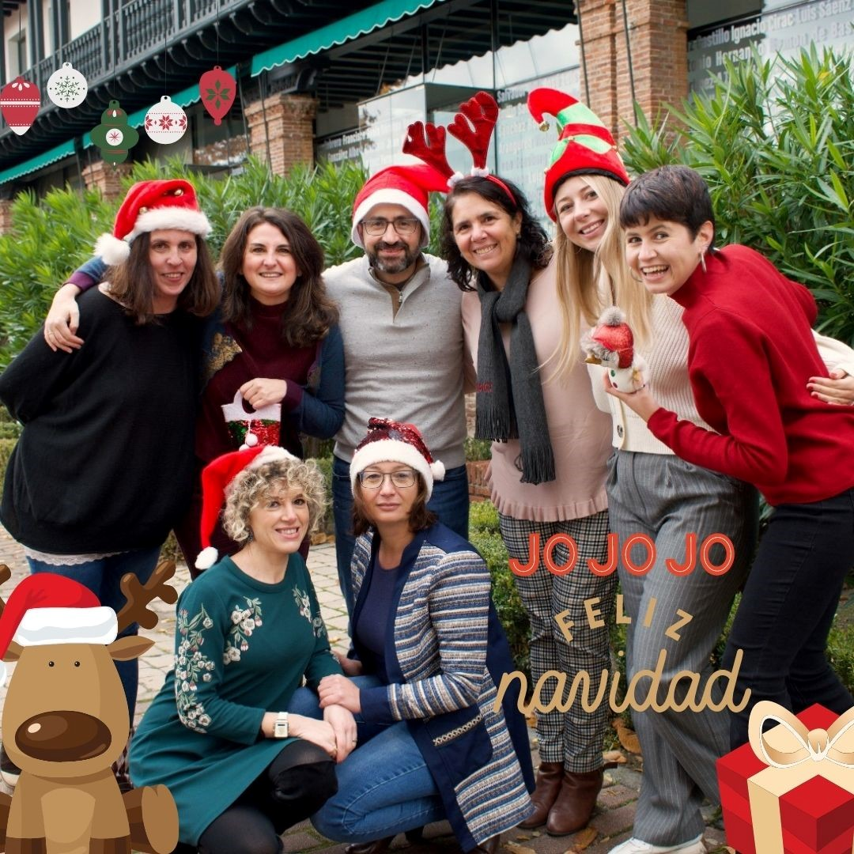
Carlos G. Aparicio
Agne Vaitekunaite
M. Carmen Artuñedo
Sandra del Río
Lucía Linares
El equipo de DPE
Mónica Elías
Carol Piris

